Slide 1

Муниципальное бюджетное дошкольное образовательное учреждение «Зырянский детский сад» Зырянского района ЭКОЛОГИЧЕСКИЙ ПРОЕКТ «ПОКОРМИТЕ ПТИЦ ЗИМОЙ!»
Подготовила: воспитатель Рябцева Галина Леонидовна 2021

Slide 2
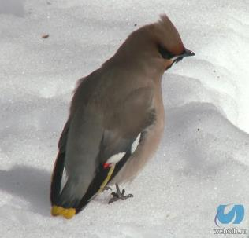
Паспорт проекта
Проект: «Покормите птиц зимой!».
Тип проекта: информационно-творческий.
Вид проекта: групповой.
Продолжительность: краткосрочный.
Возраст детей: 4-5 лет.
Участники: воспитатели, воспитанники, родители воспитанников.

Slide 3
Актуальность:
В холодное время года зимующим птицам жизненно важно прокормиться. Доступной пищи становится значительно меньше, но потребность в ней возрастает. Иногда естественный корм становится практически недоступным, поэтому многие птицы не могут пережить зиму и погибают.
В период дошкольного детства происходит становление человеческой личности, формирование начал экологической культуры. Поэтому очень важно разбудить в детях интерес к живой природе, воспитывать любовь к ней, научить беречь окружающий мир. Задача взрослых – воспитывать интерес у детей к птицам, желание узнавать новые факты их жизни, желание оказать им помощь. В ходе проекта «Покормите птиц зимой!» дети больше узнают о зимующих птицах, выяснят, чем питаются и как правильно их подкармливать .

Slide 4
Цель: Формировать знания детей о зимующих птицах. Помочь зимующим птицам города пережить холодную и суровую зиму.
Проблема: Недостаточные представления детей о зимующих птицах.
Решение проблемной ситуации: «Что может произойти, если не подкармливать птиц зимой».
Задачи:
1. Пополнить предметно - развивающую среду по теме проекта.
2. Расширить кругозор детей о зимующих птицах.
3. Способствовать развитию творческих и интеллектуальных способностей воспитанников.
4. Привлечь воспитанников и родителей к помощи птицам в трудных зимних условиях .

Slide 5
Этапы реализации проекта:
I этап – подготовительный II этап – основной (практический) III этап- заключительный

Slide 6
I этап – подготовительный :
Обсуждение цели, задачи с детьми и родителями. Создание необходимых условий для реализации проекта. Перспективное планирование проекта.
Подбор необходимой литературы по данной теме.

Slide 7
II этап – основной (практический):
Приобщение родителей к изготовлению кормушек для птиц и вовлечению детей.
Содержание работы в процессе реализации проекта.

Slide 8
III этап - заключительный :
Оформление результата проекта в виде презентации.
Проведение физкультурного досуга «Покормите птиц зимой»
Фотоотчёт.

Slide 9



Работа с родителями
Призвать родителей помочь птицам зимой, заинтересовать жизнью детей в детском саду.
Консультации для родителей «Как и из чего можно изготовить кормушку для птиц»
Задание родителям: помочь детям подобрать корм для птиц.
Рекомендации по прочтению художественной литературы о зимующих птицах.

Slide 10
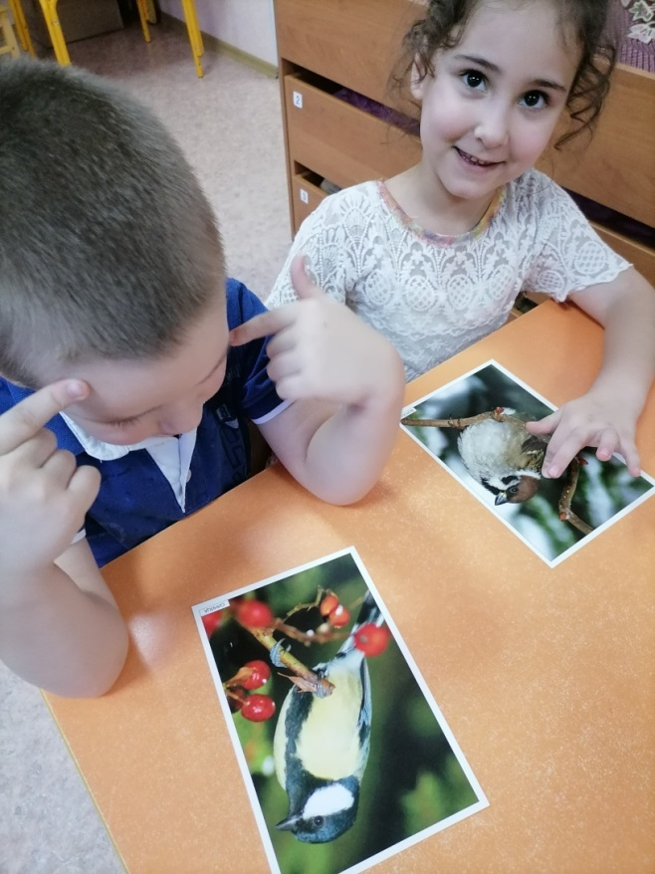
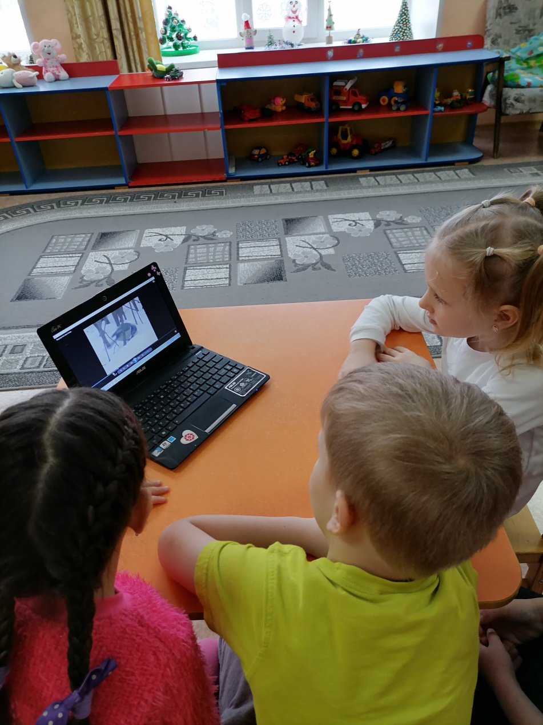
Беседы с детьми
«Как живут наши пернатые друзья зимой»
«Кто заботится о птицах»
«Пользу или вред приносят птицы?»
«Чем питаются птицы зимой?»
«Как взрослые и дети заботятся о птицах зимой?»

Slide 11
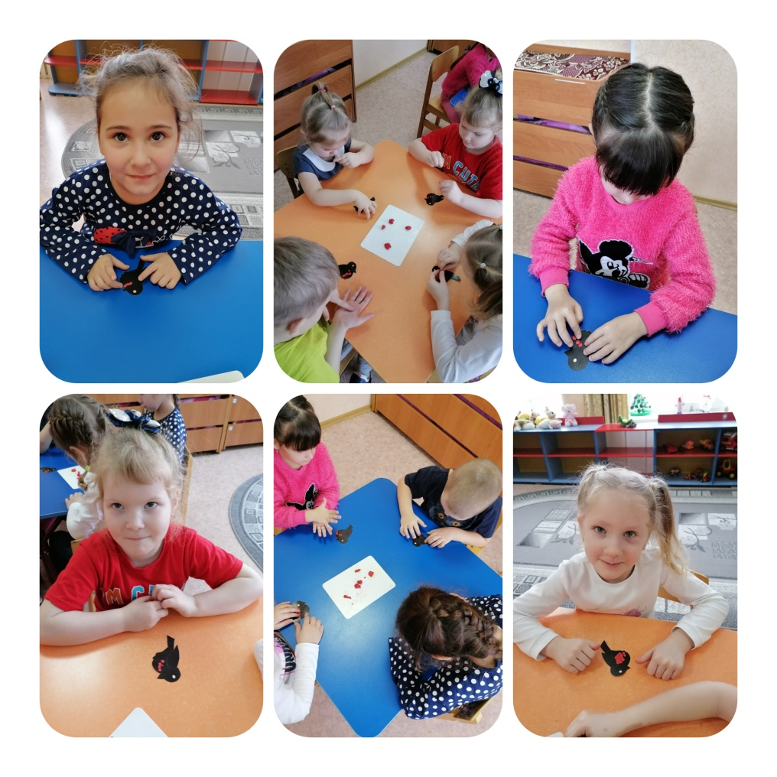
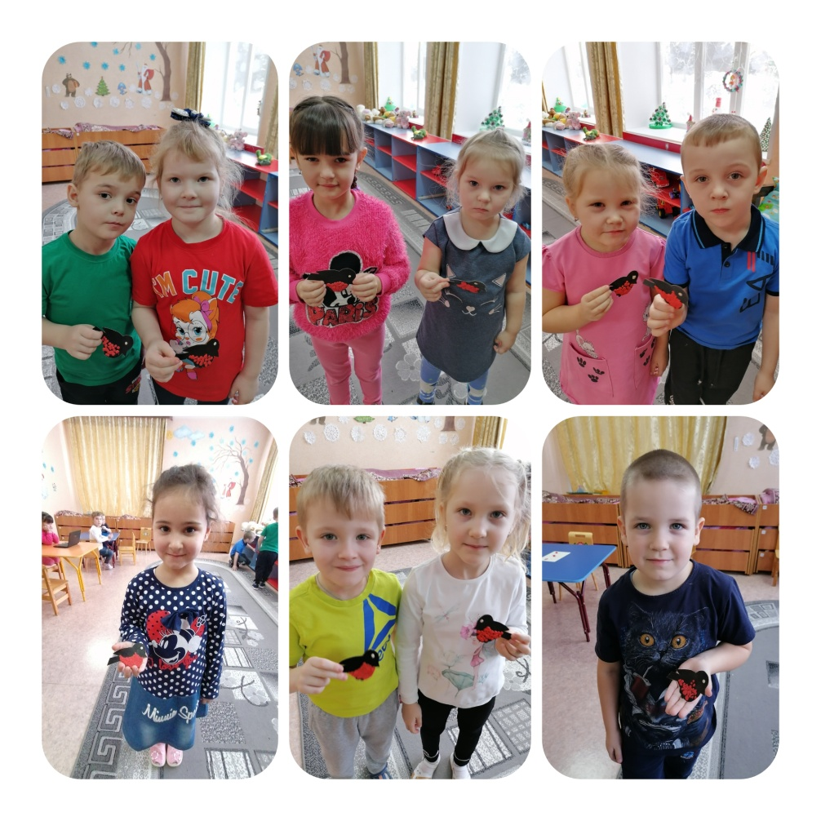

Художественное творчество
Пластилинография «Снегири»

Slide 12
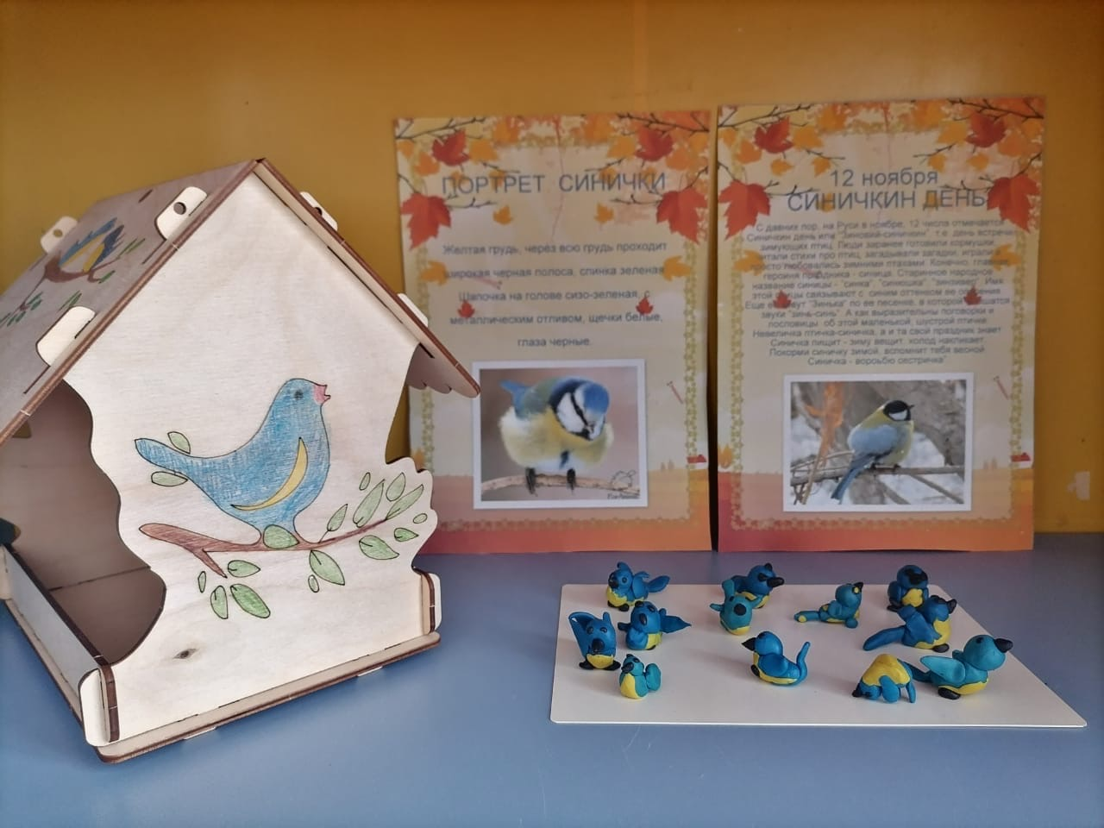
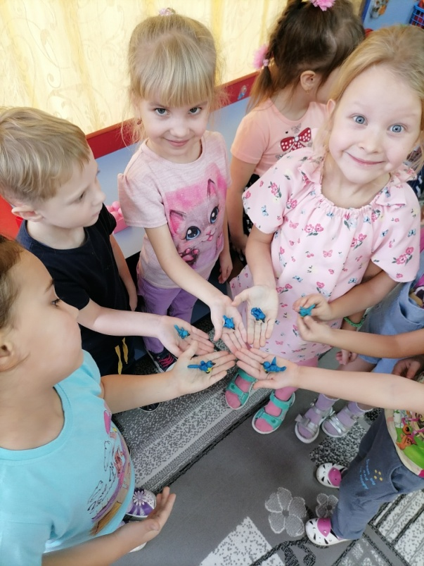
Художественное творчество
Лепка «Синички»

Slide 13
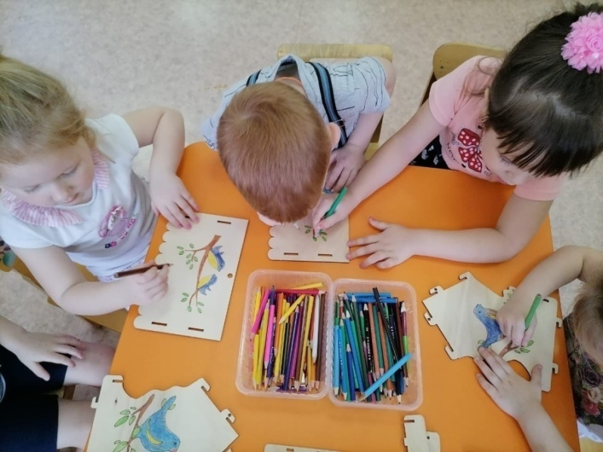
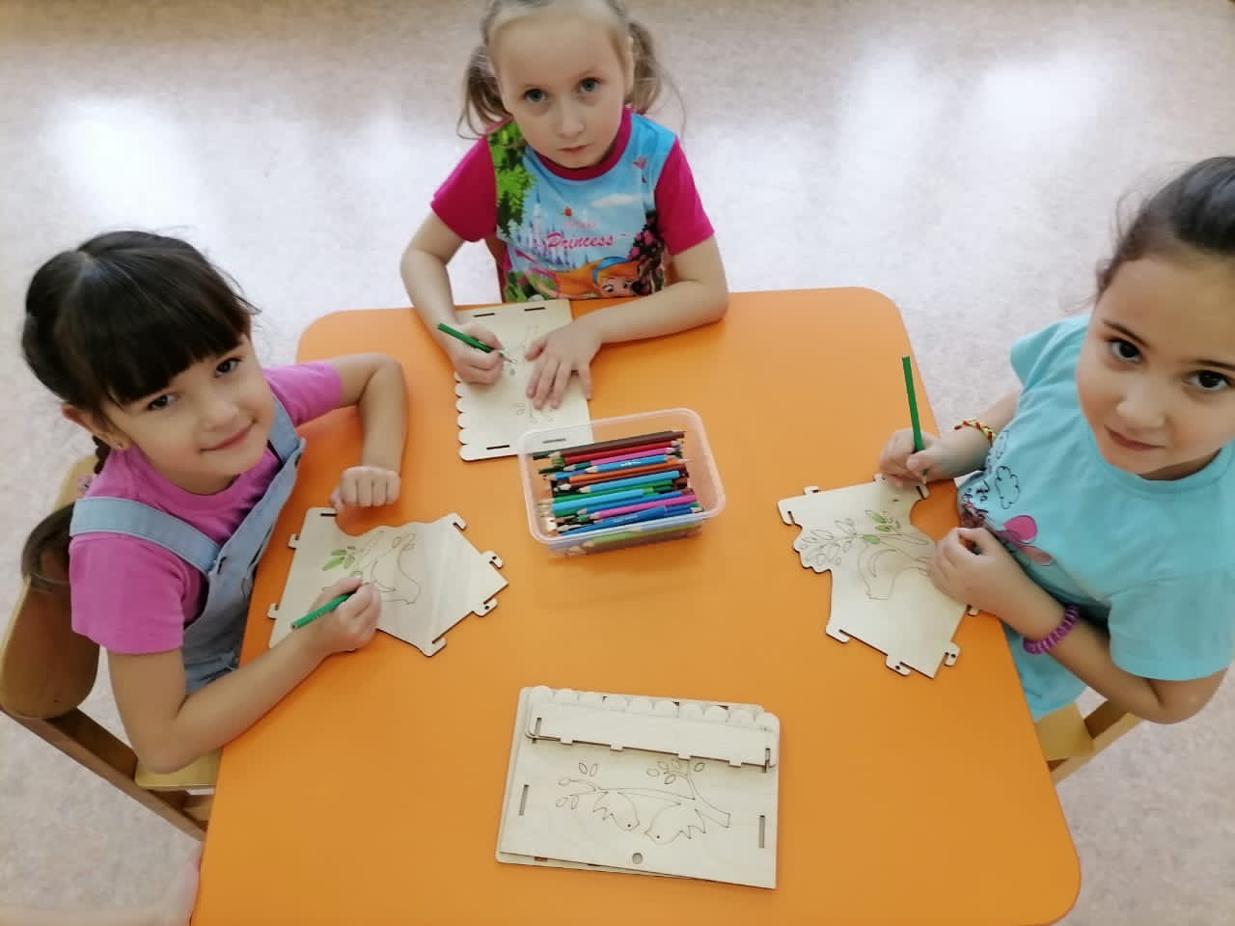
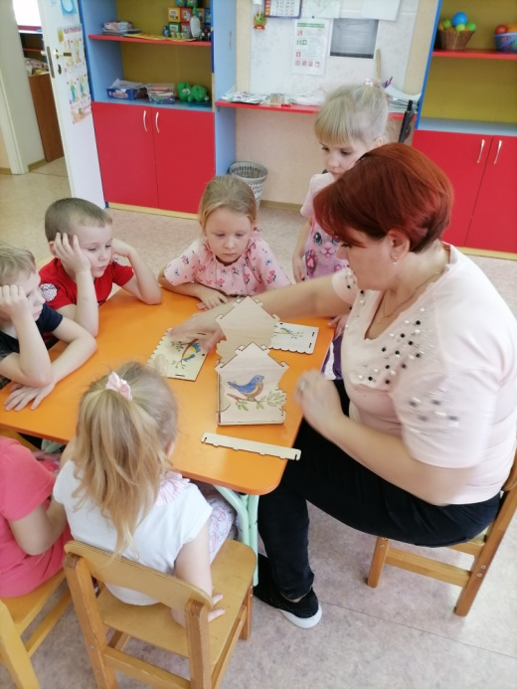
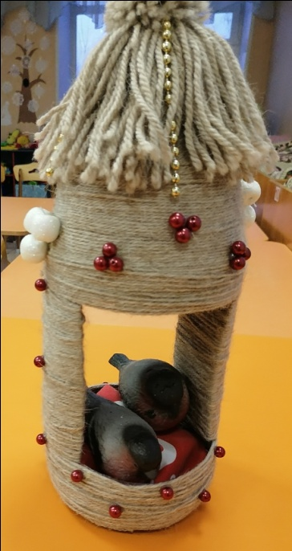
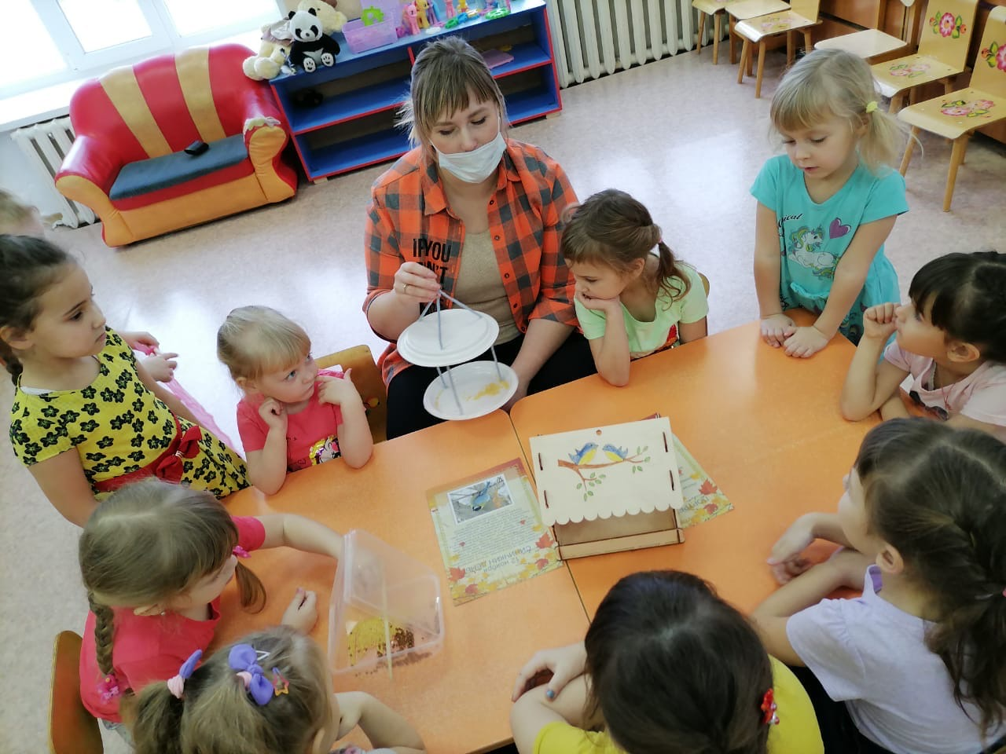
Мастерим кормушки

Slide 14
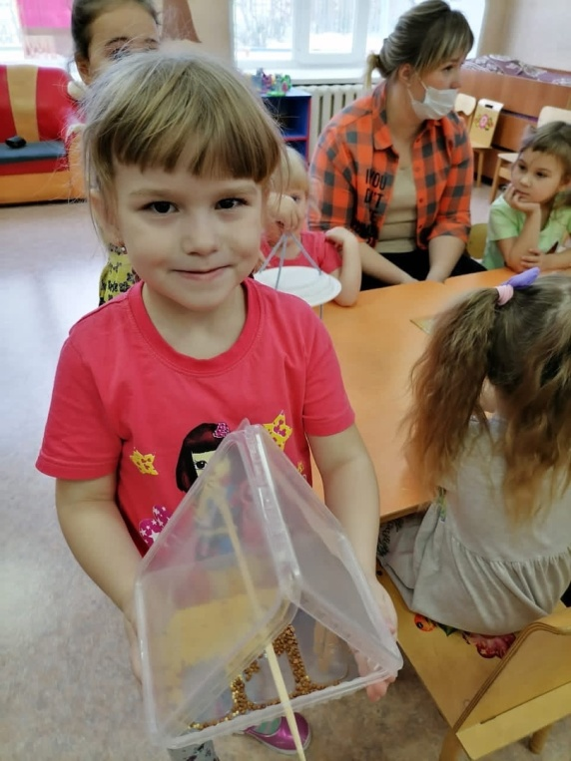
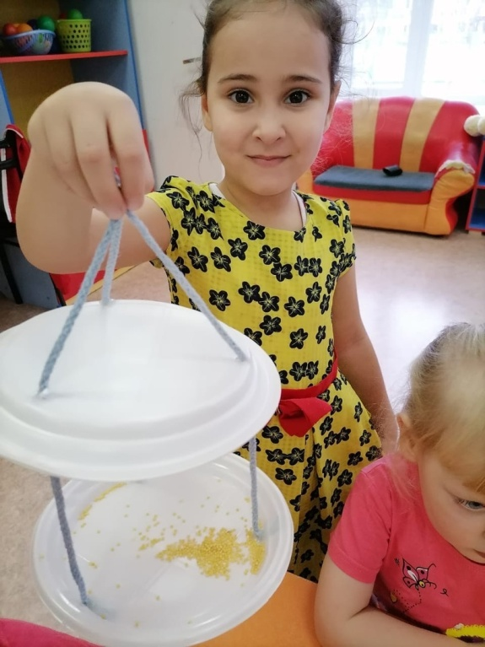
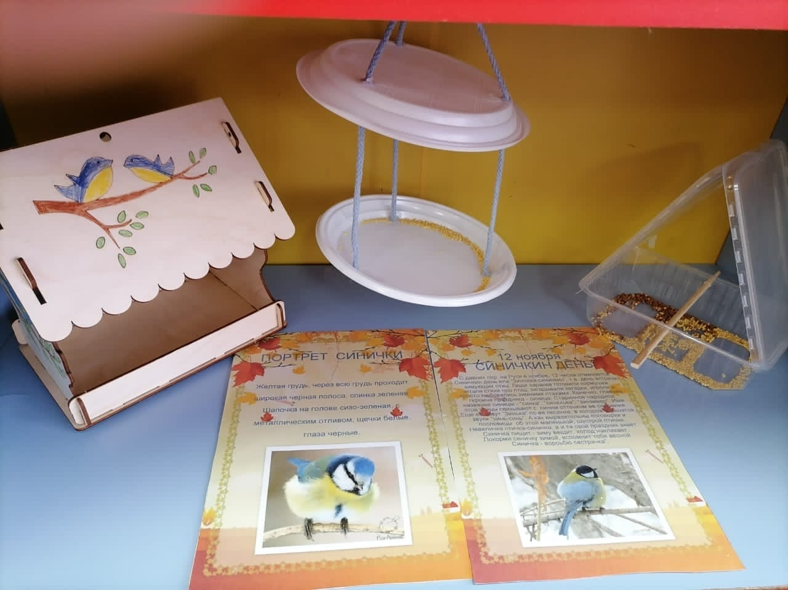
Конструирование «Такие разные кормушки»
Родители и дети ответственно отнеслись к серьезному и нужному делу – изготовлению кормушек.
Были изготовлены и развешены на территории детского сада кормушки для птиц из различного материала: дерева, фанеры, пластиковых бутылок, ведерок.

Slide 15

Правила кормления птиц
Нельзя кормить птиц солеными продуктами.
Если начал подкармливать птиц в начале зимы, следи за тем, чтобы каждый день в кормушке был корм.
Кормушка должна быть удобна и безопасна для птиц.
Корма в кормушке должно быть немного и только нужного птицам: семена подсолнечника, крошки хлеба, несоленое сало.
Кормите птиц регулярно.

Slide 16
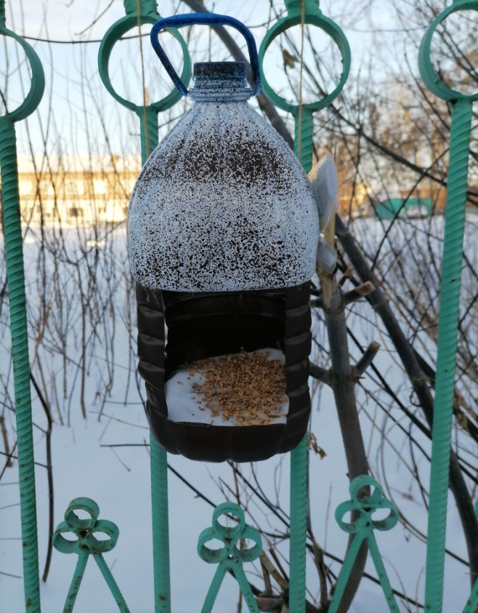
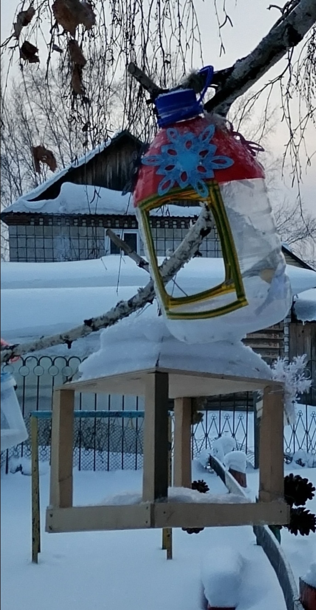
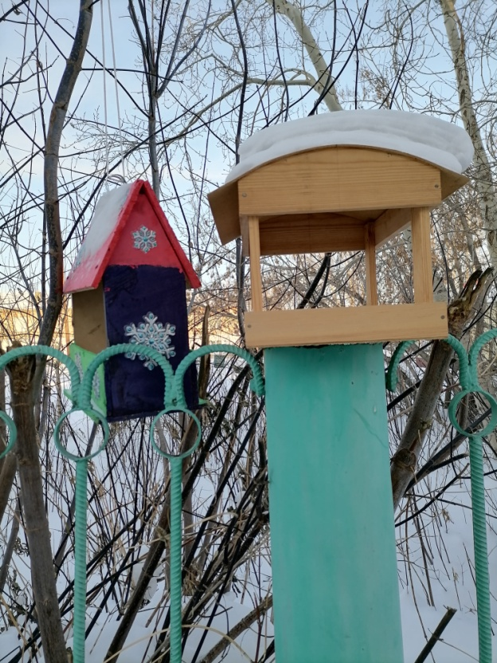
Развешивание кормушек
Мы для птиц кормушки ставим
Насыпаем в них корма
И поют пичуги в стаях:
«Здравствуй, Зимушка-Зима!».
Отломлю кусочек хлеба И на крошки раскрошу И в столовую обедать Птиц в округе приглашу.

Slide 17
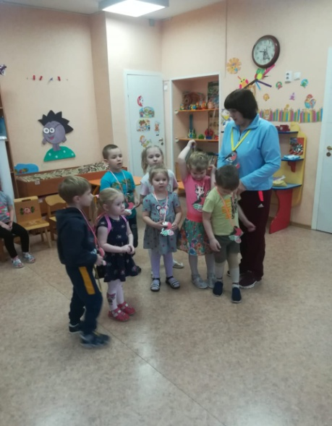
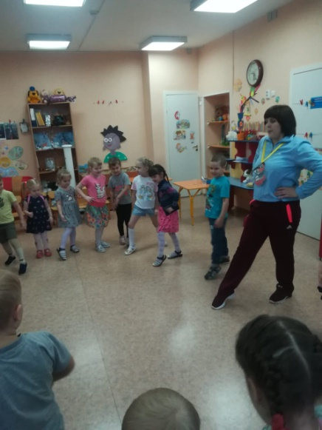
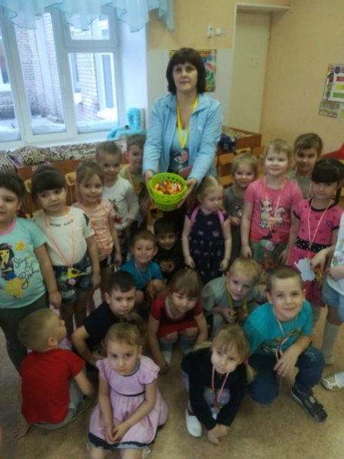
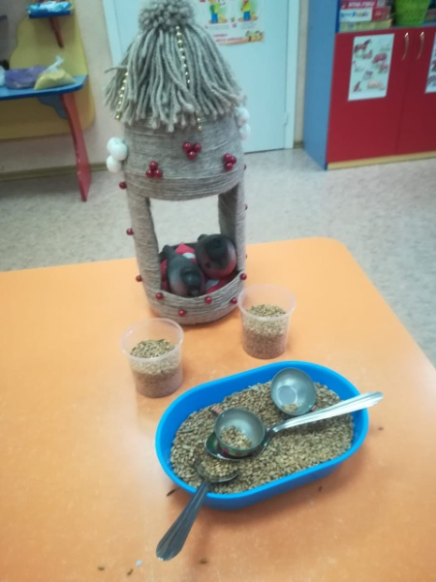
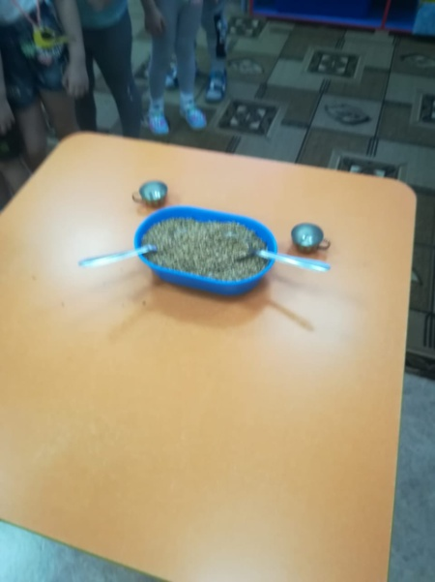
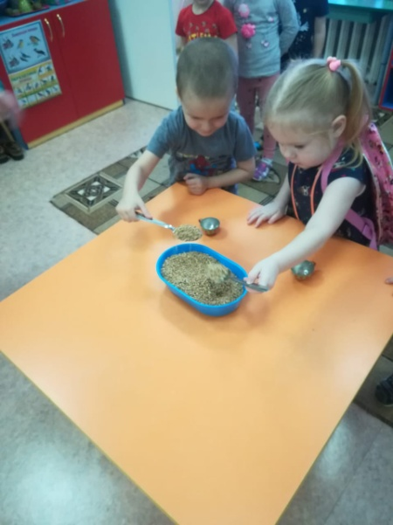
Спортивный досуг «Покормите птиц зимой»
.

Slide 18
Используемая литература
Рассказ Е. Чарушина «Воробей»,
С. Михалков “Птичья столовая”,
А. Яшин “Покормите птиц зимой”,
А. Барто “Скачет шустрая синичка”;
Г. Скребицкий рассказы “Появились синички”
В. Бианки “Синичкин календарь”, “Холодно, в лесу голодно”.
З. Александрова «Новая столовая».

Slide 19
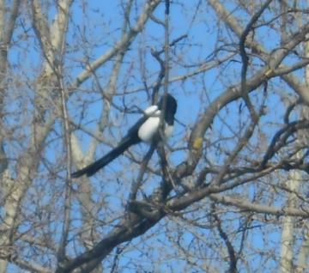
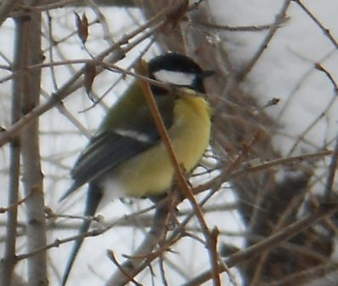
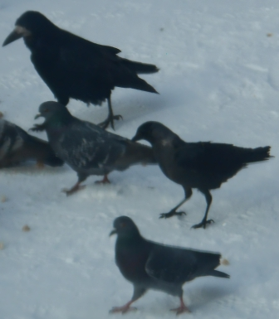
Покормите птиц зимой
Покормите птиц зимой. Пусть со всех концов К вам слетятся, как домой, Стайки на крыльцо.
Не богаты их корма. Горсть зерна нужна, Горсть одна — И не страшна Будет им зима.
А. Яшин

Slide 20

Спасибо за внимание.

